Slide 1
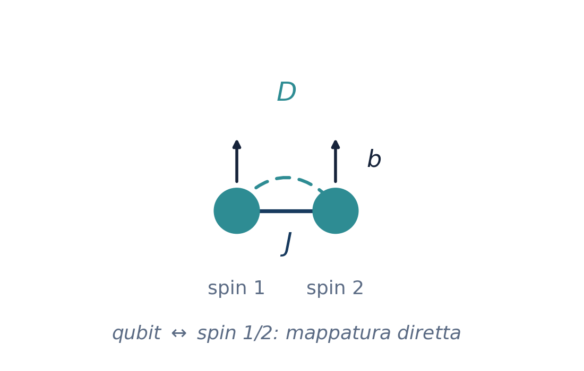
INTRODUZIONE
Modello fisico
H = J(X₁X₂+Y₁Y₂+Z₁Z₂) + b(Z₁+Z₂) + D(X₁Z₂−Z₁X₂)
Ogni spin 1/2 ↔ un qubit (mappatura diretta)
J: scambio isotropo (Heisenberg)
D: termine di Dzyaloshinskii–Moriya
b: campo Zeeman lungo z

